Slide 1
WebShop mit Angular Framework
Fischer Daniel, Froehler Pepe, Hansbauer Tobias

Slide 2
Projekt erstellen
Node.js im Internet herunterladen und installieren
TypeScript installieren (npm install –g typescript)
Angular CLI installieren (npm install –g @angular/cli)
Angular Projekt erstellen (ng new Projekt-Name)
Angular Projekt starten (ng serve)

Slide 3
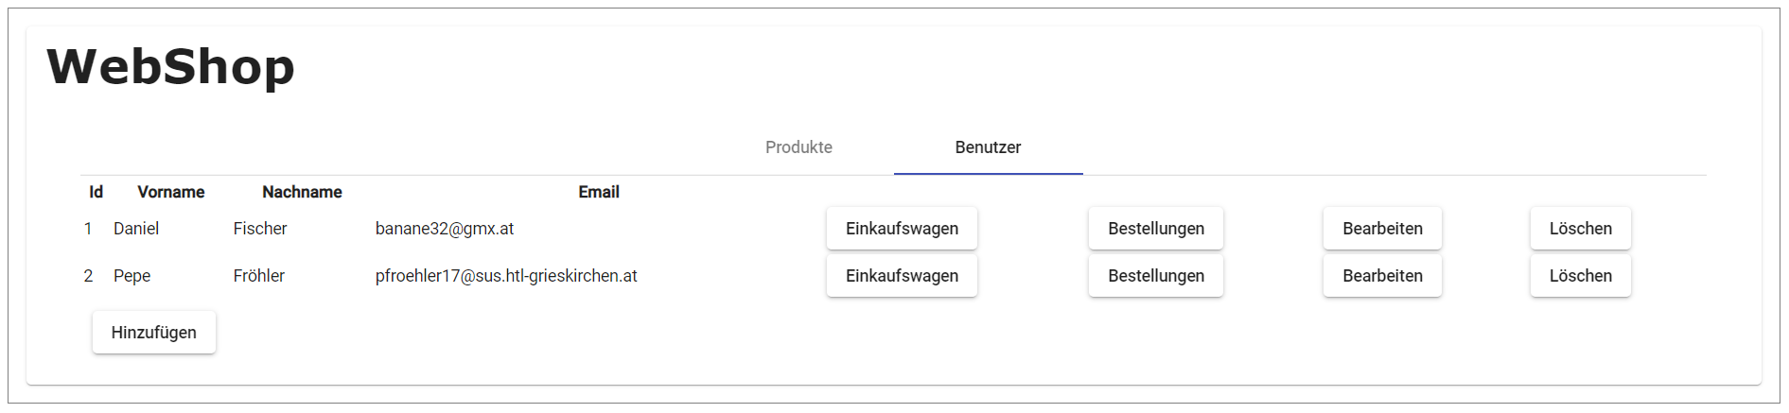
Benutzer

Slide 4
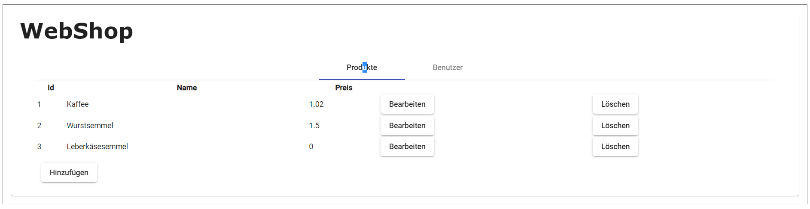
Produkte

Slide 5
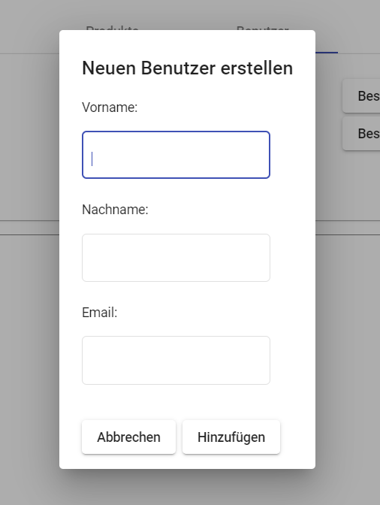
Add-Dialog

Slide 6
Probleme
Daten zwischen Components übertragen
Großer Zeitverbrauch beim lernen des neuen Frameworks

Slide 7
Empfehlung
Sehr viel Zeit zum Lernen
Konsolenbefehle lernen
Struktur von Angular verstehen

Slide 8
Berühmte Applikationen
IDEs
Gmail
PayPal
Microsoft Office
Angular DIE
Webstrom
Visual Studio Code

Slide 9
LiveDemo

Slide 10
Danke für eure Aufmerksamkeit!

